Slide 1
Unité Centrale de Production Culinaire

Slide 2
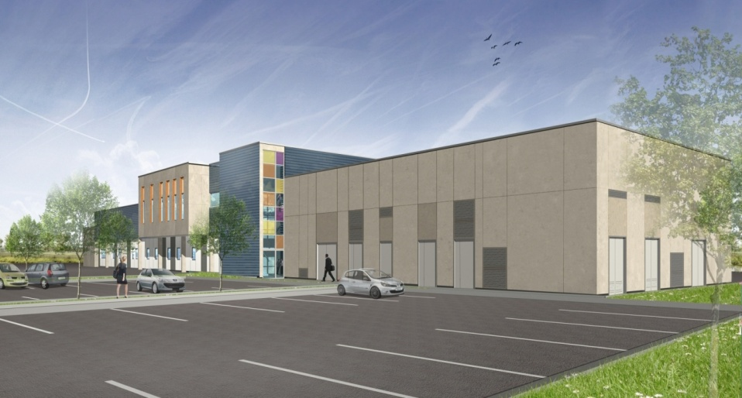
La restauration au CHU de Montpellier
1 Unité Centrale de Production Alimentaire (UCPA) d’une surface de 2868 m² inaugurée le 5 janvier 2015
3 selfs
2 millions de repas par an soit 7 500 distribués par jour (75% repas hospitalisés, 25% repas personnels)
134 ETP (UCPA et selfs)
CHU de Montpellier - DLT
2

Slide 3
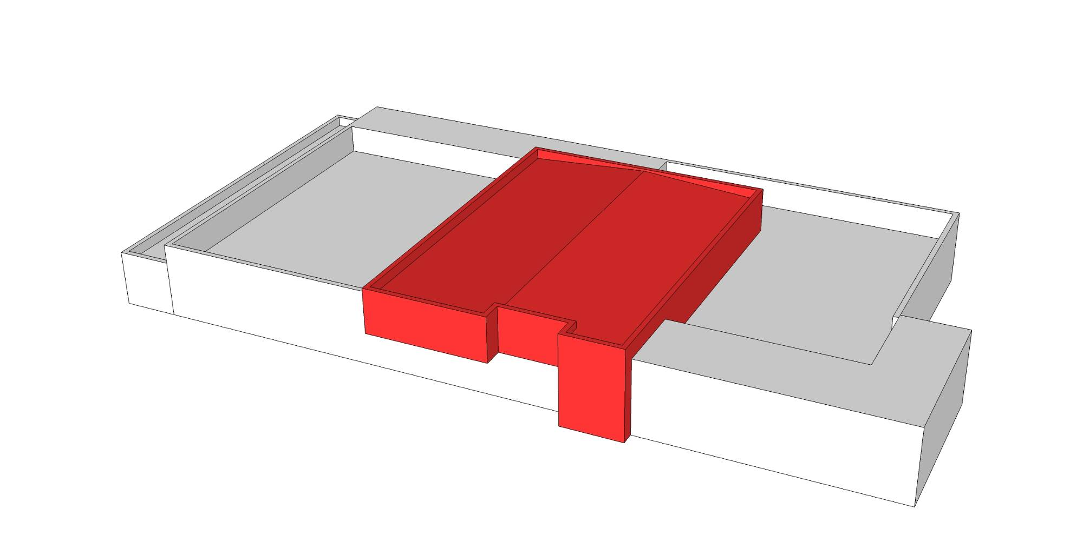
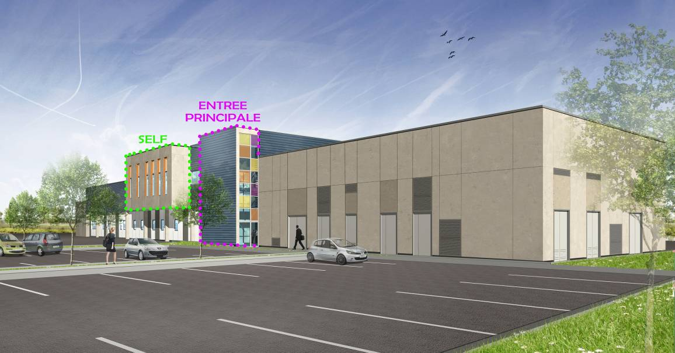
Représentation volumétrique de l’UCPA
Secteur magasin
Bureau / Self
Secteur fabrication
Secteur distribution
CHU de Montpellier - DLT
3

Slide 4
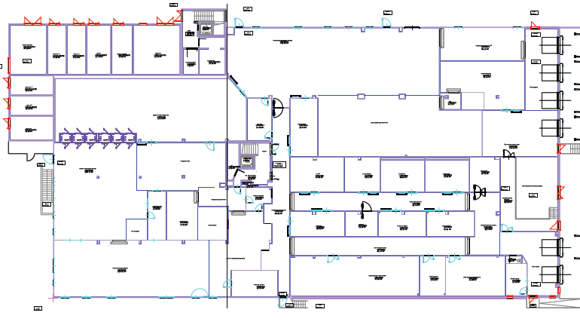
Aménagement et fonctionnement en U de l’UCPA
Secteur distribution
Secteur fabrication
Secteur magasin
CHU de Montpellier - DLT
4

Slide 5
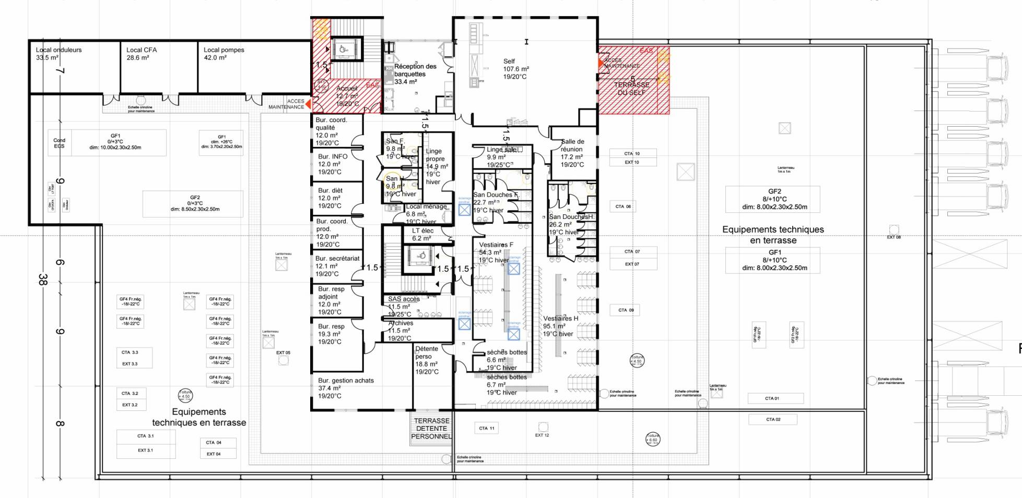
Aménagement et fonctionnement du R+1 de l’UCPA
Entrée / Bureaux / Self / Vestiaires
CHU de Montpellier - DLT
5

Slide 6
Objectif de la nouvelle UCPA
Amélioration de la qualité de la prestation
Allègement de la charge de travail des soignants
Mise en conformité réglementaire (respect du plan de Maîtrise Sanitaire et des recommandations HACCP, Agrément Européen
Optimisation des coûts
Amélioration des conditions de travail
Offre alimentaire en adéquation avec les préconisations du GEMRCN et du CLAN et les attentes des clients
CHU de Montpellier - DLT
6

Slide 7
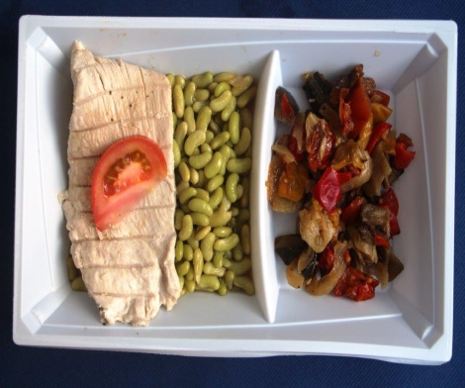
Nouvelle offre alimentaire :
Assiette à usage unique en 3 composantes
9 aversions (porc, poisson, viande, fromage, potage, laitage, fruits, éparpillable, alcool)
Cycle de menus de 28 jours soit 56 menus avec respect de la saisonnalité (été, hiver) prenant en compte toutes les typologies de régimes
Reprise en interne de fabrication des produits de l’agroalimentaire (préparations mixés, rôtis, sautes).
Évolutions majeures:
Optimisation des gammes de produits
(légumes crus surgelés),
Optimisation des techniques de cuisson,
Amélioration des qualités organoleptiques des plats
CHU de Montpellier - DLT
7

Slide 8
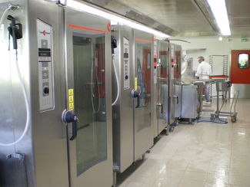
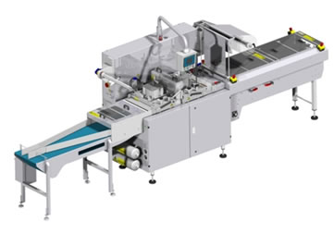
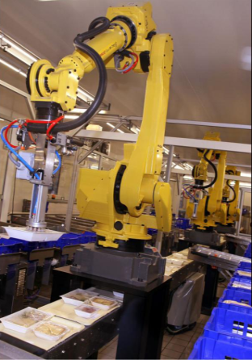
Des choix technologiques d’avant garde
Nouveau process de fabrication :
cuissons de nuit et pasteurisation
Lignes de conditionnements équipées vide et gaz permettant l’allongement des DLC
Chaîne de montage plateaux
avec 3 bras robotisées (500 pl/h)
CHU de Montpellier - DLT
8

Slide 9
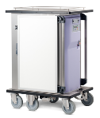
La distribution des repas à l’aide de chariot thermocontact & CO2
Chariot de remise en T°automatique
par thermo contact en 45 mn
Navette de transport avec injection de CO²
24 plateaux avec un cote froid et un côté chaud
Dimensions :
L 950
l 750
H 1415
Multi portion
Dimensions :
L 780
l 690
H 1775
Le chariot plateaux
La navette pour le « vrac »
CHU de Montpellier - DLT
9

Slide 10
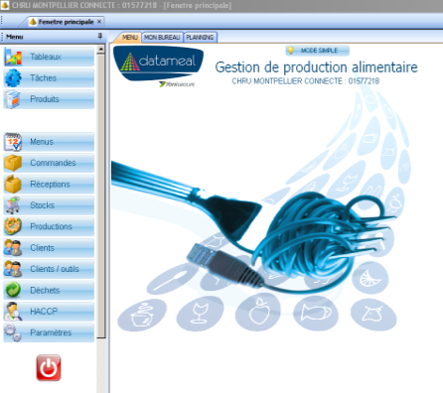
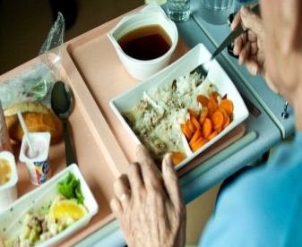
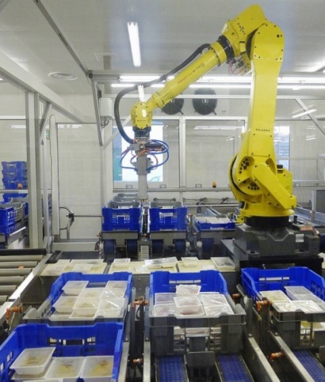
En résumé le processus Repas
Commande repas via DATA MEAL par le service
Allotissement, montage plateaux UCPA
Livraison sur sites
Remise en température dans l’unité
Service du repas, débarrassage, vaisselle
Dans l’Unité
Retour chariots & plateaux traitement UCPA
10

